Slide 1
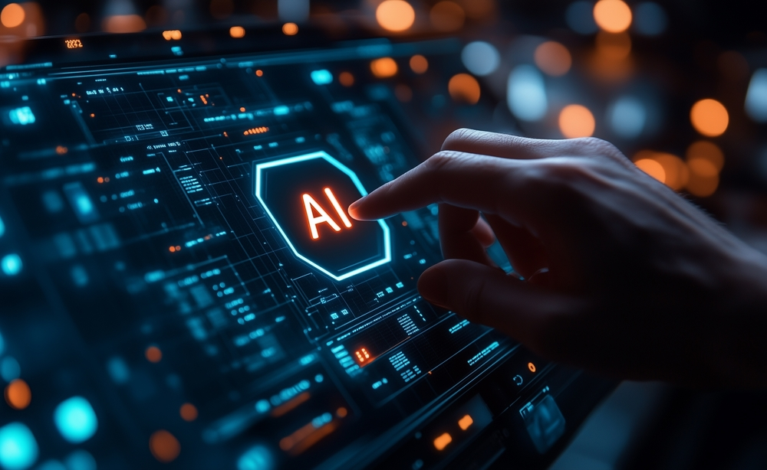
CBC/Radio-Canada
à l’ère de l’intelligence artificielle
Boris Tia Chef responsable de l’accessibilité à CBC/Radio-Canada
𝗳𝗼𝗿𝘂𝗺 « 𝗜𝗻𝗰𝗹𝘂𝘀𝗶𝗼𝗻 𝗱𝗲𝘀 𝗽𝗲𝗿𝘀𝗼𝗻𝗻𝗲𝘀 𝗵𝗮𝗻𝗱𝗶𝗰𝗮𝗽𝗲́𝗲𝘀 𝗲𝗻 𝗲𝗻𝘁𝗿𝗲𝗽𝗿𝗶𝘀𝗲: 𝗱𝗲𝘀 𝗻𝗼𝘂𝘃𝗲𝗹𝗹𝗲𝘀 𝘁𝗲𝗰𝗵𝗻𝗼𝗹𝗼𝗴𝗶𝗲𝘀 𝗾𝘂𝗶 𝗳𝗼𝗻𝘁 𝘂𝗻𝗲 𝗱𝗶𝗳𝗳𝗲́𝗿𝗲𝗻𝗰𝗲! »
21 mars 2025

Slide 2
AGENDA
1
Les grandes lignes de notre approche en IA et en accessibilité
Notre approche
Un retour sur les tendances
technologiques en matière
d'accessibilité au CES 2025
Les technologies
émergentes
2

Slide 3
Notre approche en matière d’intelligence artificielle

Slide 4
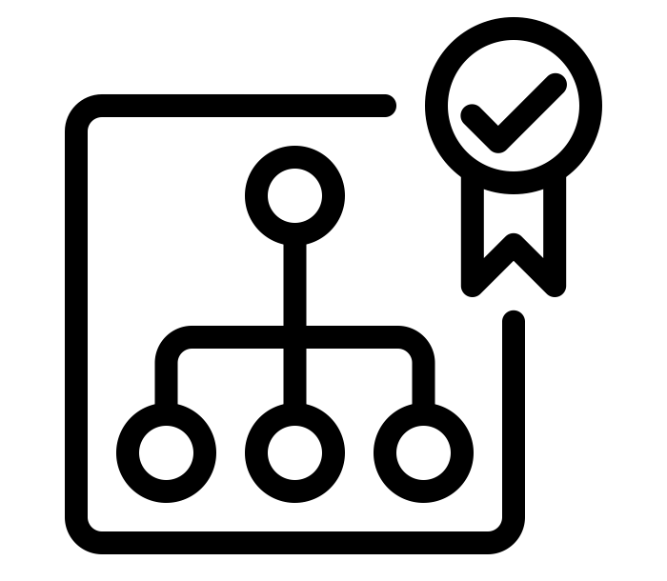
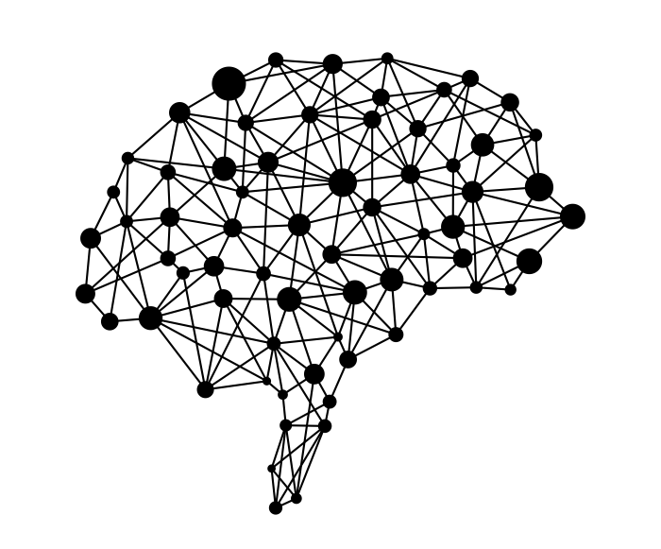
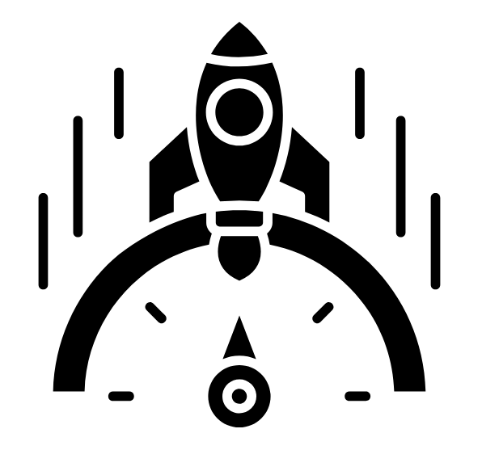
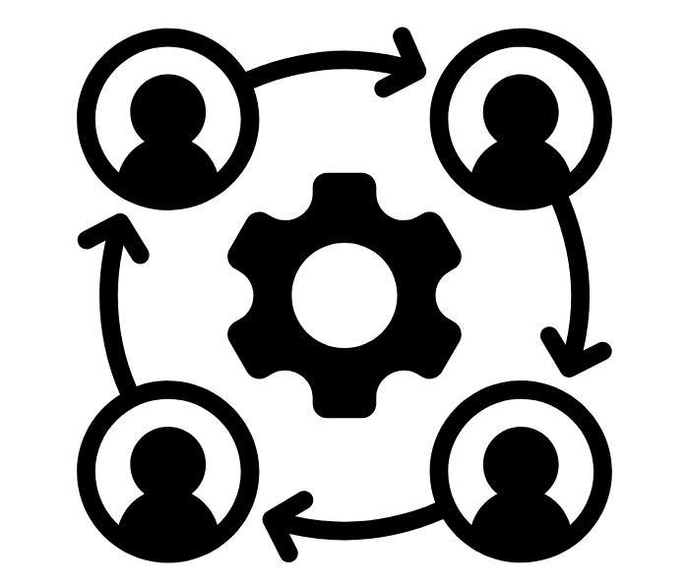
NOTRE STRATÉGIE ORGANISATIONNELLE EN MATIÈRE D’IA
Une approche qui repose sur quatre piliers
Gouvernance et utilisation responsable
Connaissance
en intelligence
artificielle
Accélération de l’innovation
Collaboration avec des partenaires externes

Slide 5
L’APPROCHE DE CBC/RADIO-CANADA EN MATIÈRE D’INTELLIGENCE ARTIFICIELLE
Une approche à la fois ouverte et prudente
Octobre
2017
Avril
2024
Mai
2024
Septembre
2024
Partenariat
académique
avec IVADO
Stratégie d’entreprise en matière d’IA
Création
d’une Charte qui encadre l'utilisation
de l’IA
Création d’un
Accélérateur
de projet en IA
Vise à élargir la capacité d’innover dans la valorisation
et l’exploitation des données
Objectif : Stimuler le développement
et l’adoption de technologies d’IA.
S’assurer que CBC/Radio-Canada est « prête pour l’IA » et « tournée vers l’IA »
Des principes directeurs claires

Slide 6
LES OUTILS D’IA UTILISÉS À CBC/RADIO-CANADA : UNE APPROCHE HYBRIDE
À la fois des outils à la disposition de tous et d’autres réservés seulement à des fins d’accessibilité
Seulement à des fins d’accessibilité
Pour tous
les employés

Slide 7
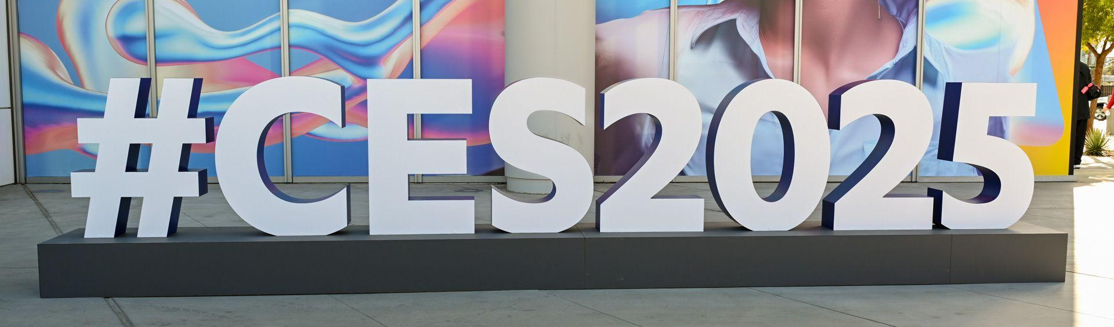
CES 2025 : Quand l’innovation technologique rime avec accessibilité
Le CES (Consumer Electronics Show) est le plus grand salon technologique
au monde, où les dernières innovations en électronique grand public
et technologies émergentes sont dévoilées

Slide 8
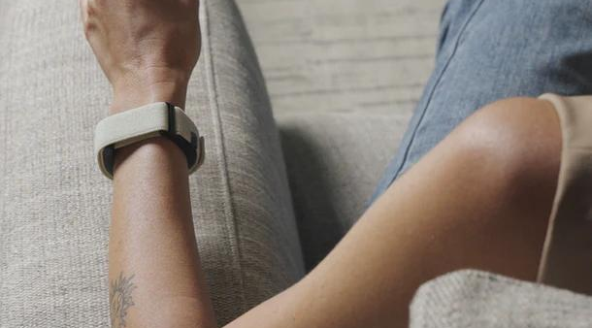
CES 2025 : TENDANCE
Interface neurales et contrôle à distance
Des écouteurs intelligents capable de détecter les micro-gestes faciaux
Permet de contrôler des ordinateurs, des fauteuils roulants, des robots et plus encore.
Le bracelet à interface neurale Mudra Link
Permet une interaction intuitive avec les appareils Android grâce aux signaux neuraux capturés par de légers mouvements des doigts et du poignet

Slide 9
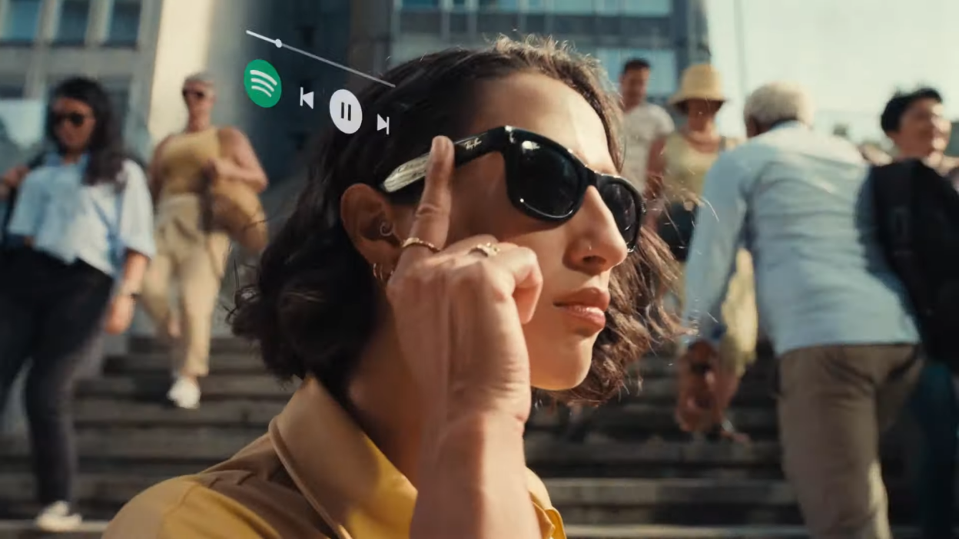
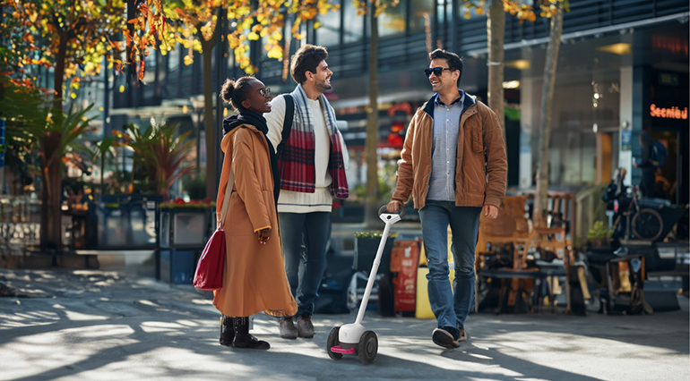
CES 2025 : TENDANCE
Des solutions d’assistance pour les personnes malvoyantes
Lecture de texte en temps réel
Reconnaissance d'objets et description de l'environnement
Intégration avec l'application Be My Eyes : connecte les utilisateurs à des volontaires pour une assistance visuelle en temps réel
Une aide à la mobilité autonome conçue pour assister les personnes malvoyantes
Navigation autonome et évitement d'obstacles
L'appareil fournit une rétroaction de l'environnement par des vibration haptiques et des sons

Slide 10
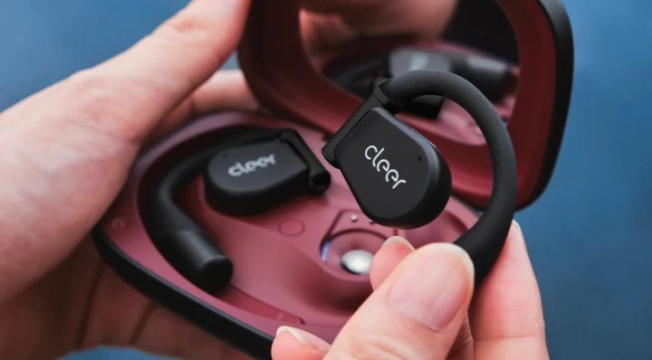
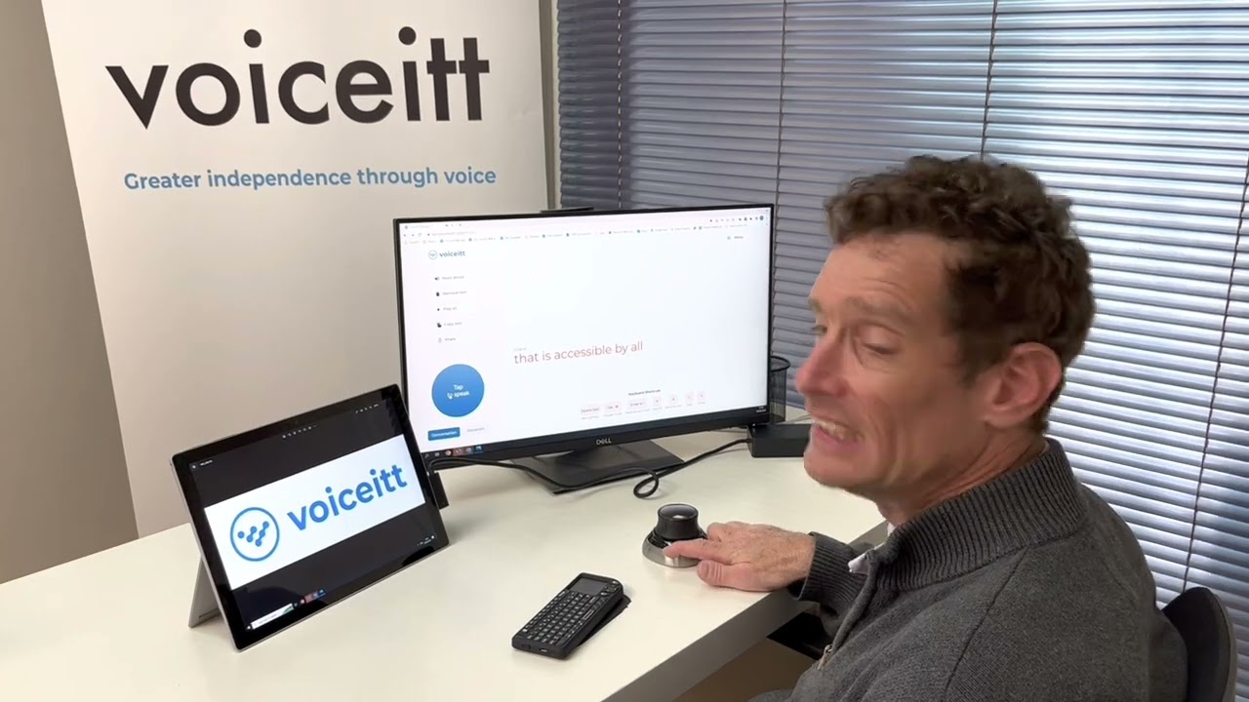
CES 2025 : TENDANCE
Une commande vocale optimisée par l’IA
Ces écouteurs incluent des commandes vocales
Des gestes de la tête pour le contrôle, offrant une alternative pour les personnes ayant des limitations motrices aux mains
Voiceitt est une application conçue pour aider les personnes souffrant de troubles de la parole à interagir avec des appareils intelligents.
Elle permet aux utilisateurs de contrôler des dispositifs via des commandes vocales personnalisées

Slide 11
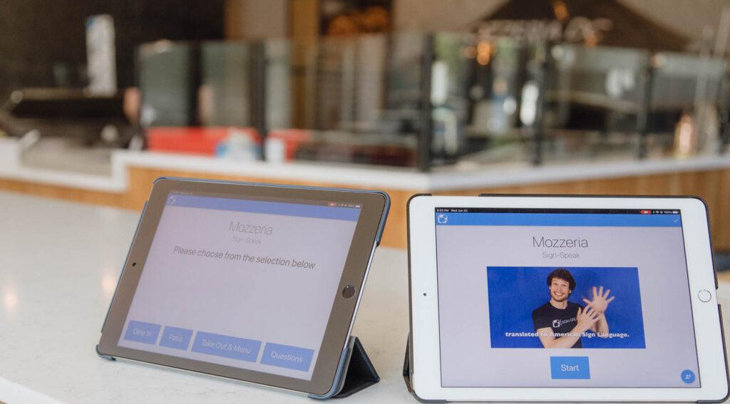
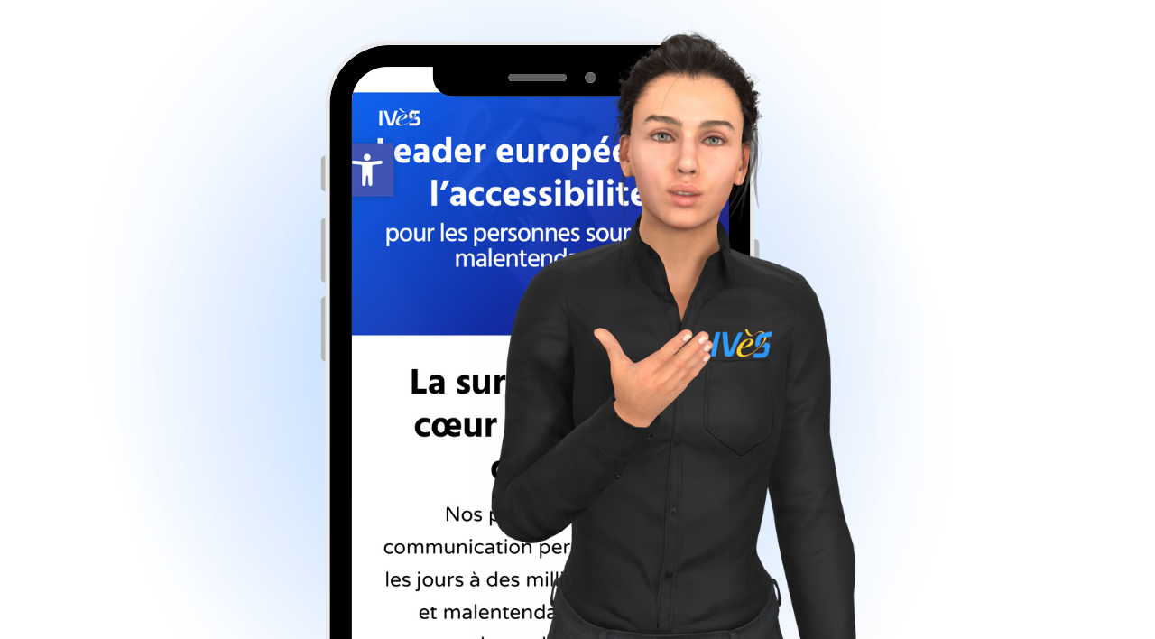
CES 2025 : TENDANCE
Des interfaces en langue des signes propulsé par l’IA
Sign-Speak : Un avatar capable de traduire la langue des signes en temps réel
Notamment de la langue des signes vers le texte et l’inverse
IVèS : Le premier chatbot en langue des signes
Un assistant virtuel capable d'interagir avec les utilisateurs en langue des signes
Utilise l’IA pour traduire les échanges écrits ou vocaux en langage des signes à l’aide d’un avatar 3D interactif

Slide 12
LES IMPACTS POUR LES EMPLOYÉS
L’accessibilité propulsé par l’intelligence artificielle
AVANT
AVEC L’IA
Passer d’un modèle de moteur de recherche …
… à un modèle de moteur de réponses
Passer d’un modèle d’outils standardisés …
… un modèle d’outils adaptatifs et intelligents
Évoluer de la compensation du handicap …
… l'augmentation des capacités et de l’autonomie

